Slide 1
“스타벅스 매장 주소 분석
&
시각화 프로젝트”
컴퓨터과학과 김 지 은

Slide 2
01. 목표
02.학습내용
03. 데이터 수집
04작업 내용
05. 결과
06. 어려웠던 점

Slide 3
프로젝트 목표!
스타벅스 매장 주소에 대한 지리정보 분석

Slide 4
주제 선정 이유!
시각화 했을 때 쉽게 알아볼 수 있는 것
수업시간에 배웠던 것을 활용하자!
스타벅스와 이디야의 위치에 대한 관심

Slide 5
학습 내용!
스타벅스 매장 위치 페이지 분석
분석해서 얻은 데이터 수정
Geo데이터 활용
Folium과 webdriver활용

Slide 6
<데이터 수집>
스타벅스 매장 위치 크롤링해오기
크롤링 해 온 데이터 수정하기
수정한 데이터로 geo데이터 얻기

Slide 7
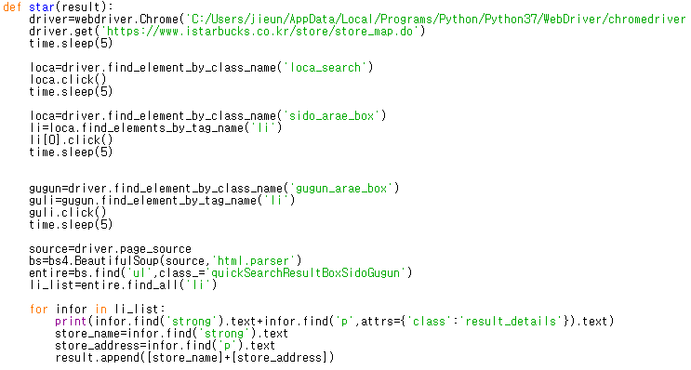

Slide 8
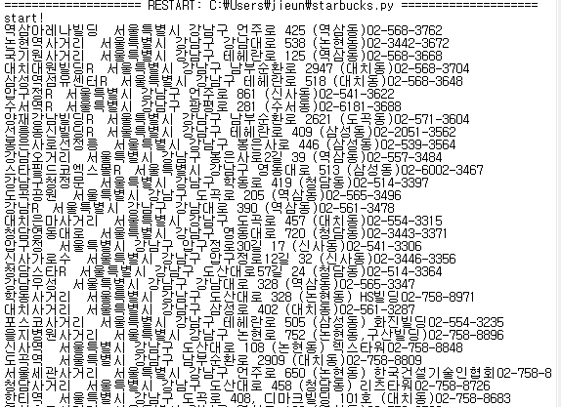
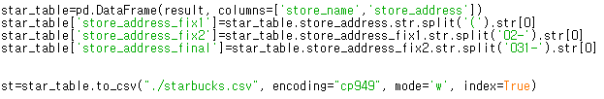
<데이터 수집 작업 내용>

Slide 9
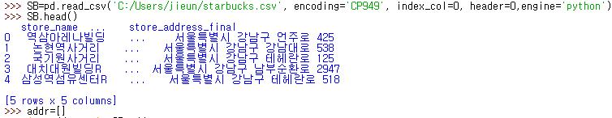
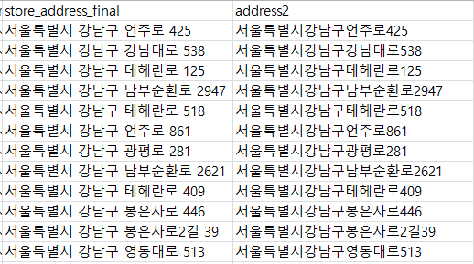
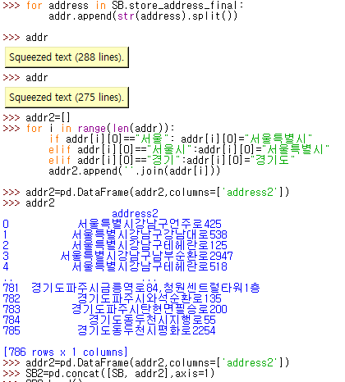
< 데이터 수집 작업 내용 >

Slide 10
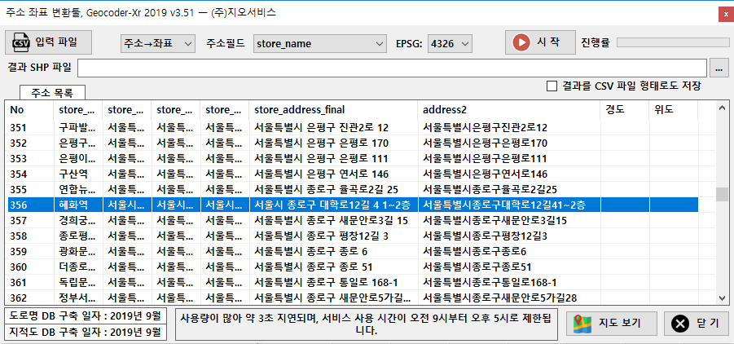
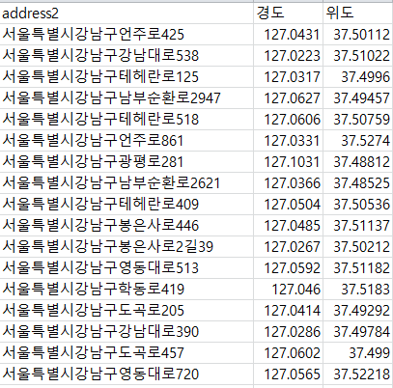
< 분석 모델>

Slide 11
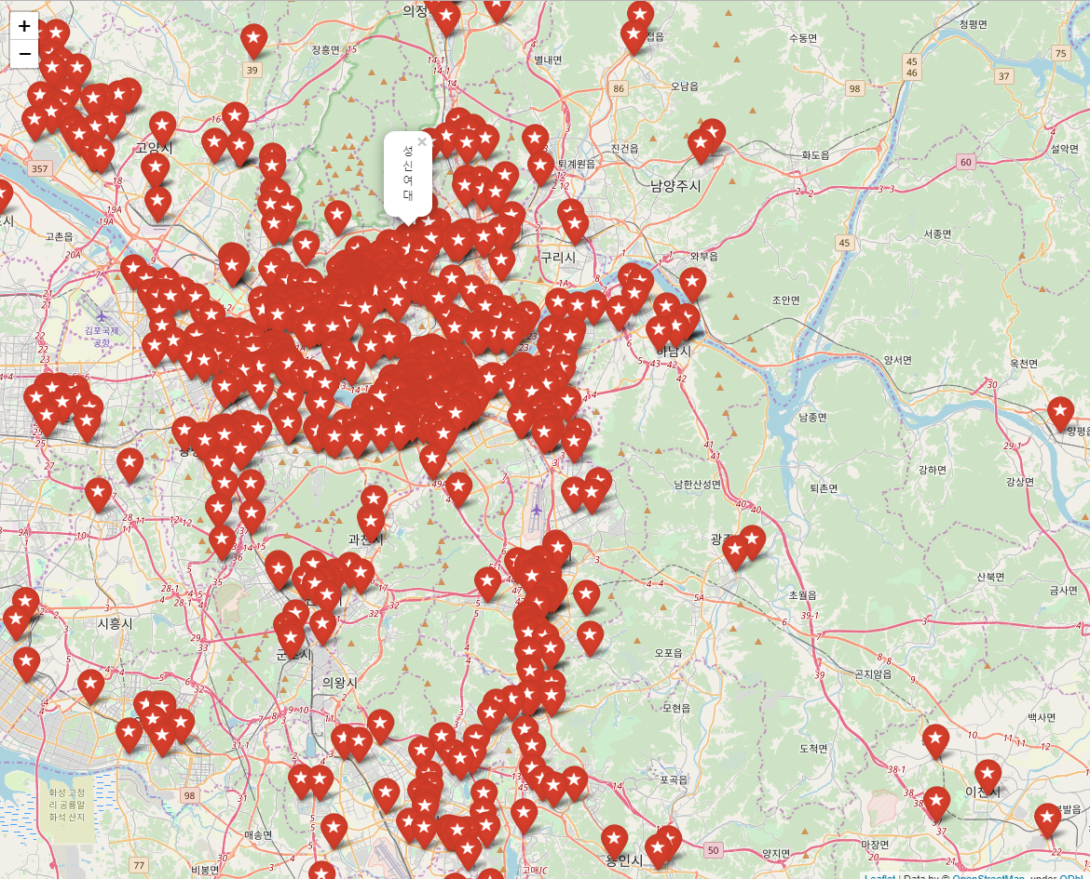
<결과 & 시각화>

Slide 12
어려웠던 점 & 발생했던 문제
파이썬 언어 자유롭지 못한 활용
스타벅스 매장 위치 페이지 분석
주소 분할

